Slide 1
Poster hiện thị 3-5s trước khi vào app

Slide 2
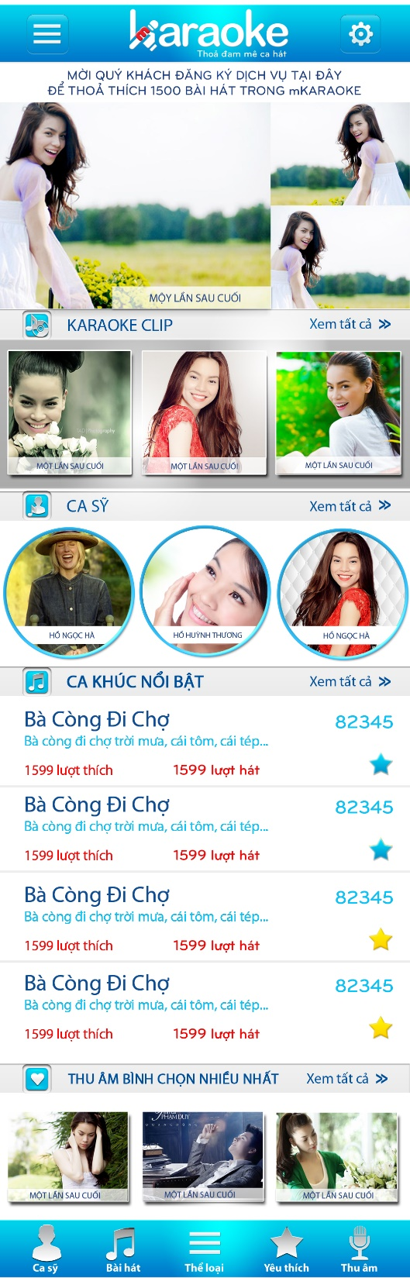

Banner 1080 x 150
Nhấn vào mở đăng ký gói
Vào trang cài đặt
Trang Home
Chạy random từ hình nhỏ trên xuống hình nhỏ dưới rồi qua hình lớn
Trượt qua trái để xem thêm
Cho hiện thị 10 bài
Vào trang bài hát
Hình được cập nhật từ user người dung (Facebook), trượt qua trái để xem thêm
Tên bài hát

Slide 3
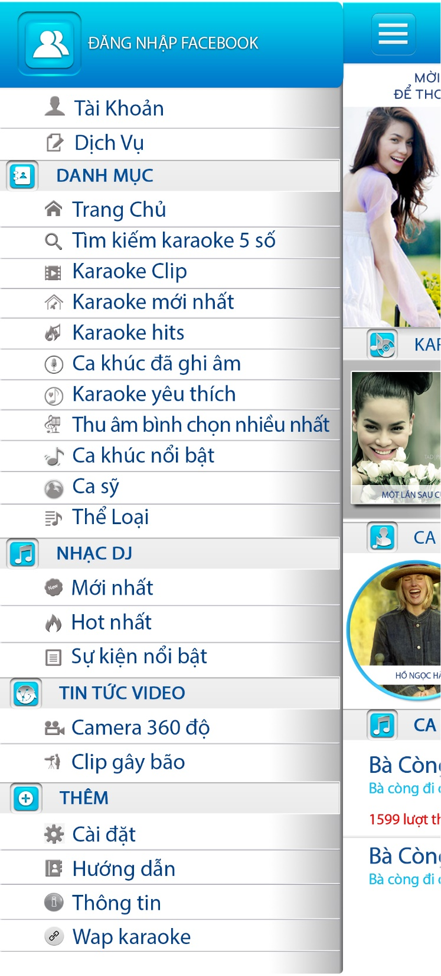
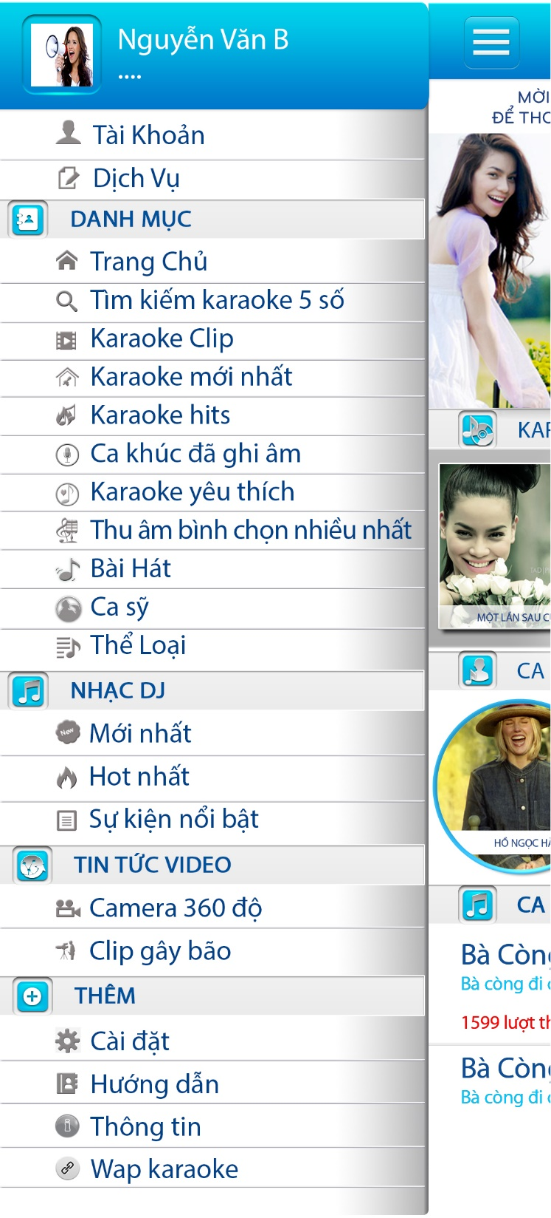
Đăng nhập facebook
1
2
3
4
5
6
7
8
9
10
11
12
13
14

Slide 4
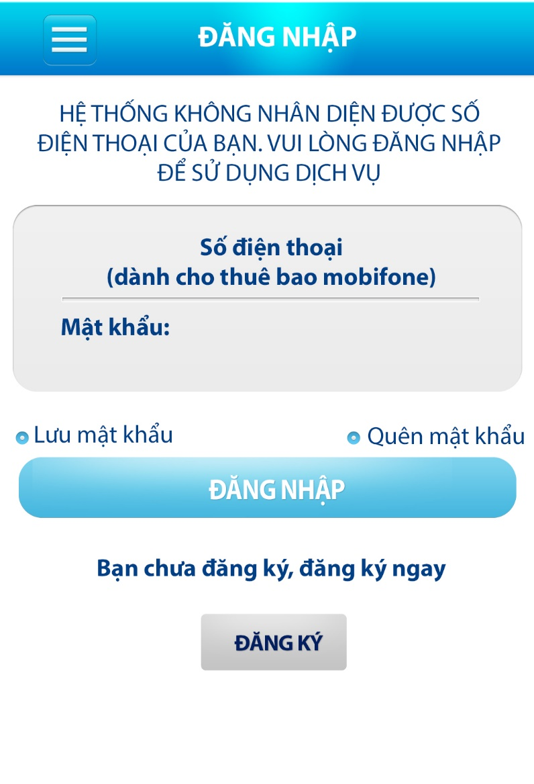
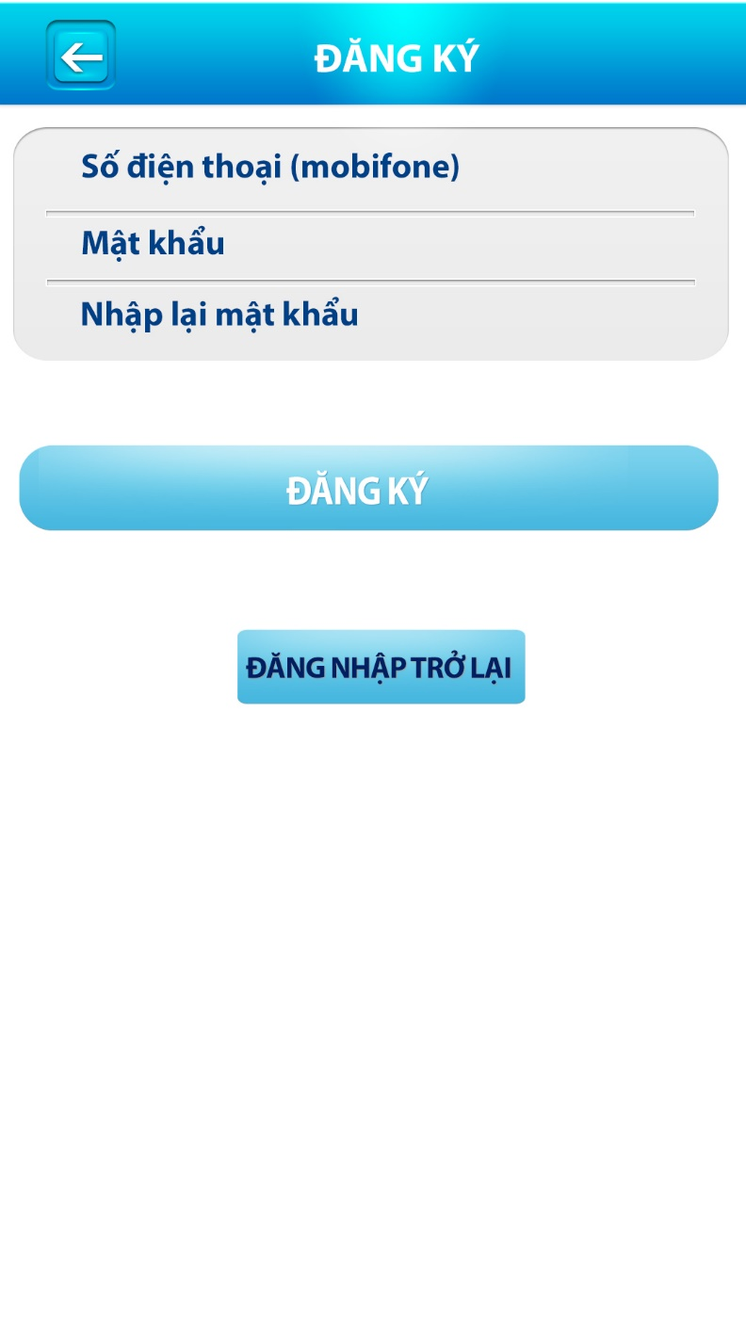
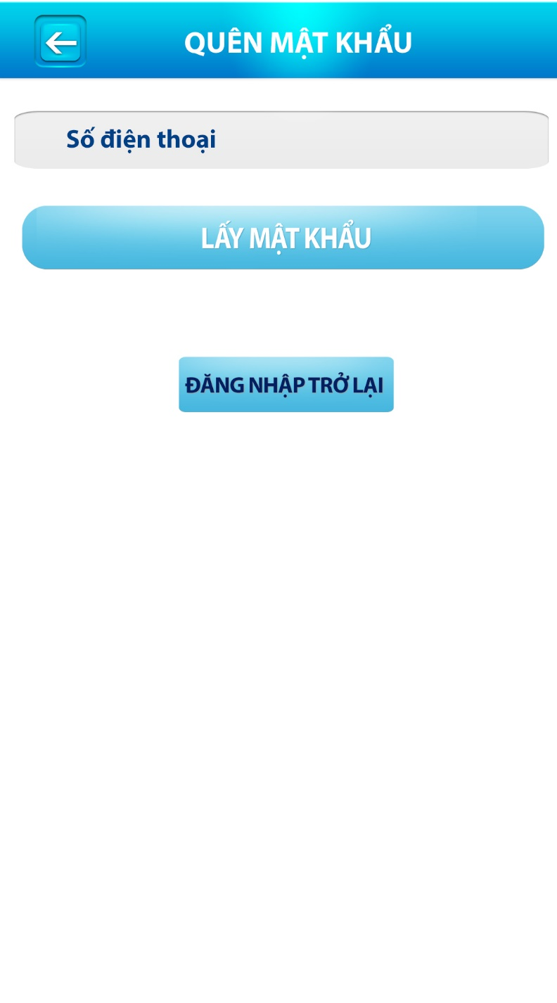
1
1,1
1,2

Slide 5
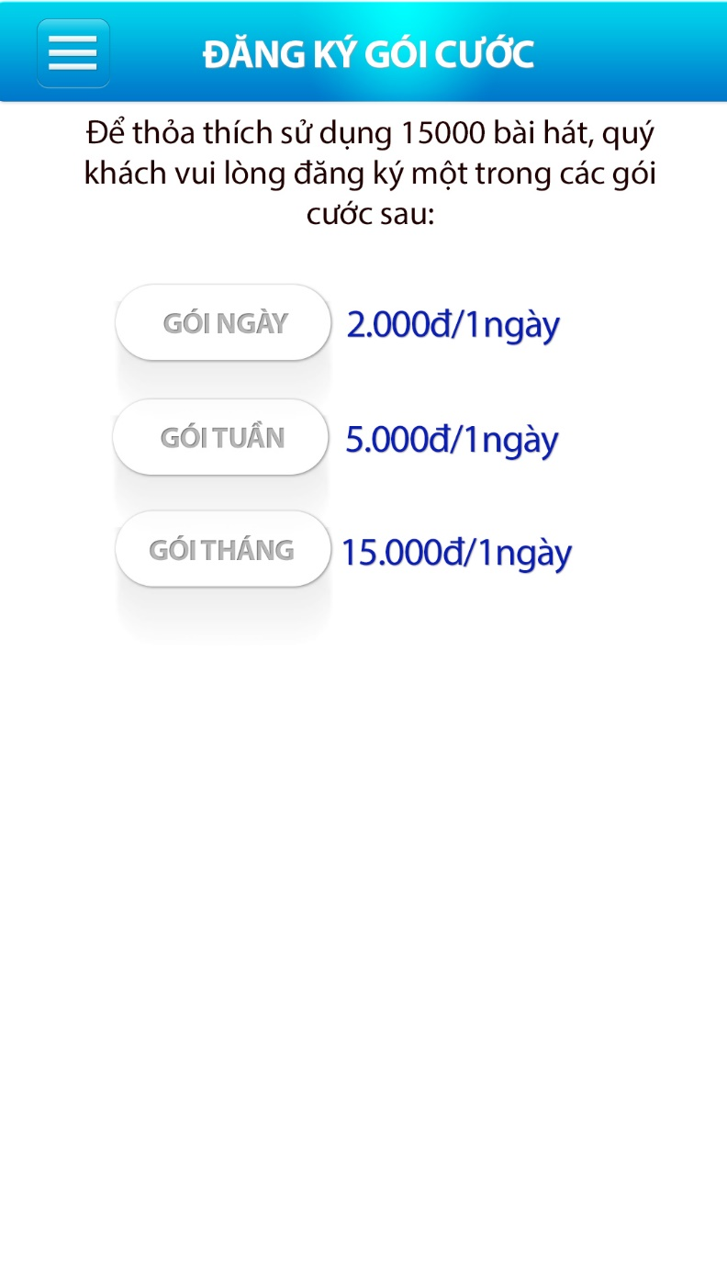
2

Slide 6
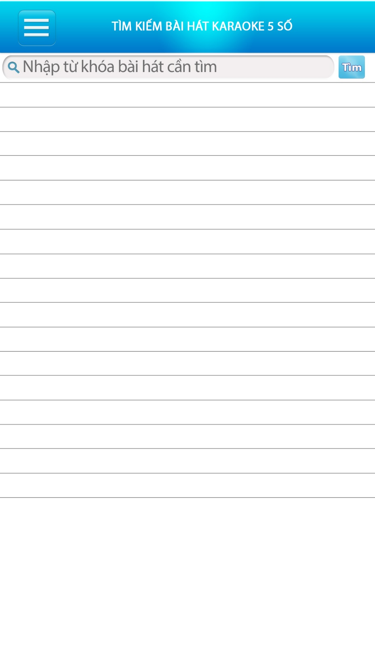
3

Slide 7
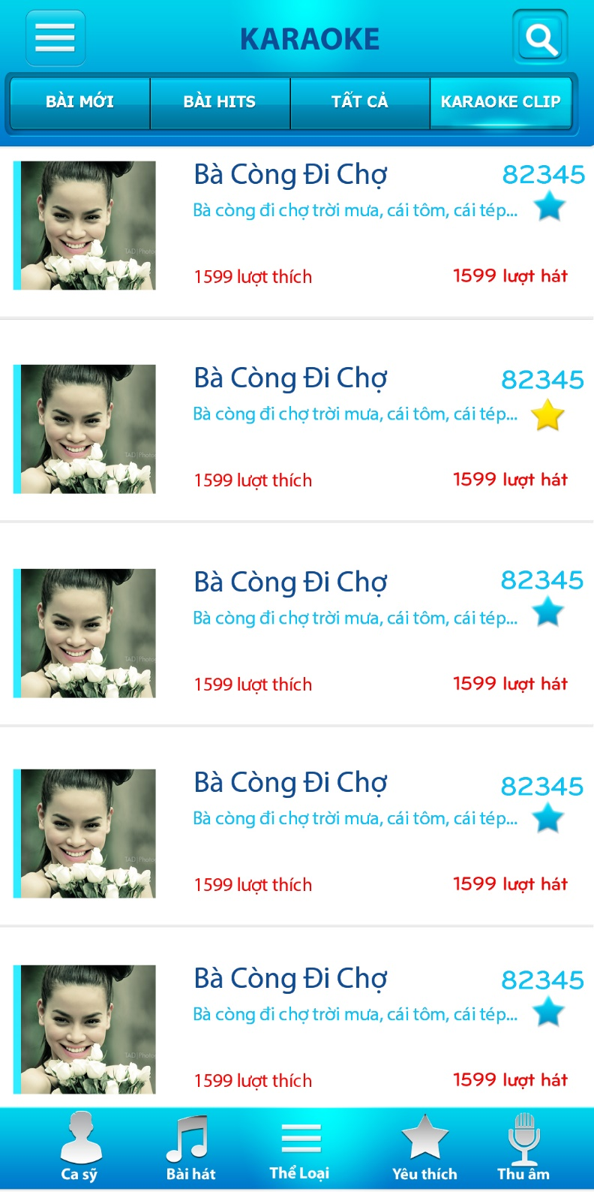
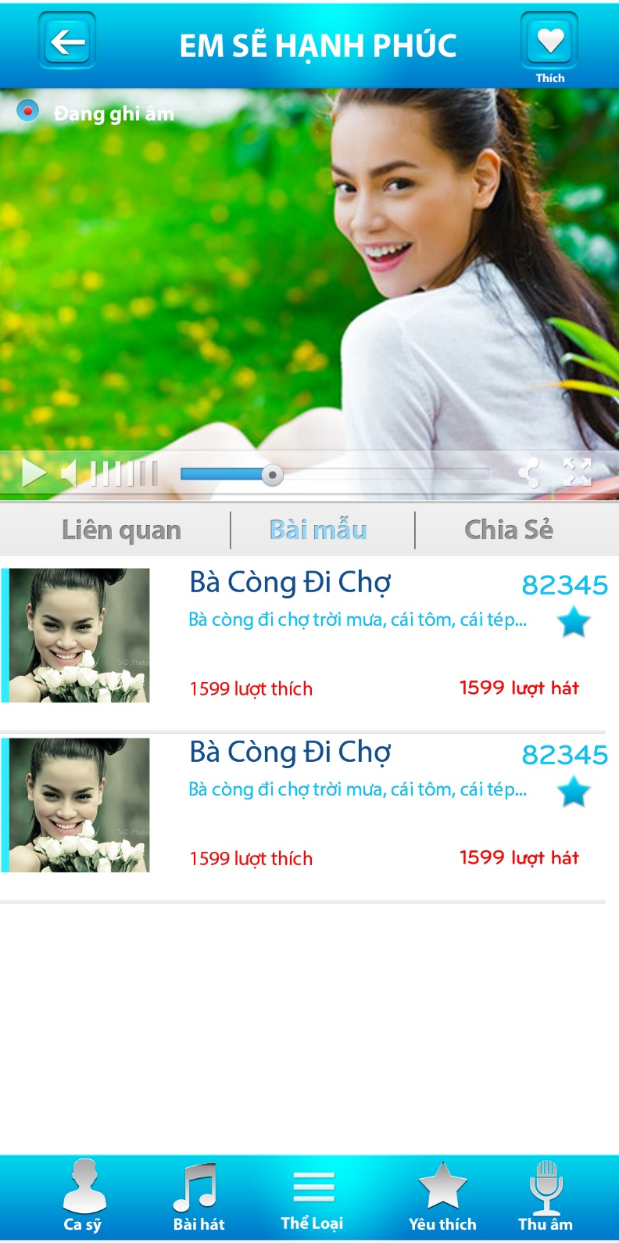
4
4,1
Chưa chọn yêu thích
Đã chọn yêu thích
Nếu đã đăng nhập facebook sẽ post lên tường, còn nếu chưa đăng nhập thì yêu cầu đăng nhập facebook
Nhấn vào Play bài mẫu

Slide 8
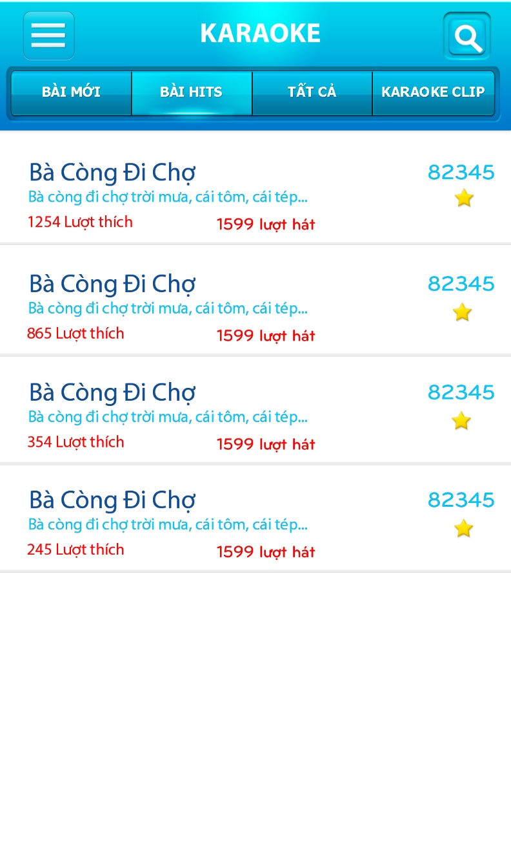
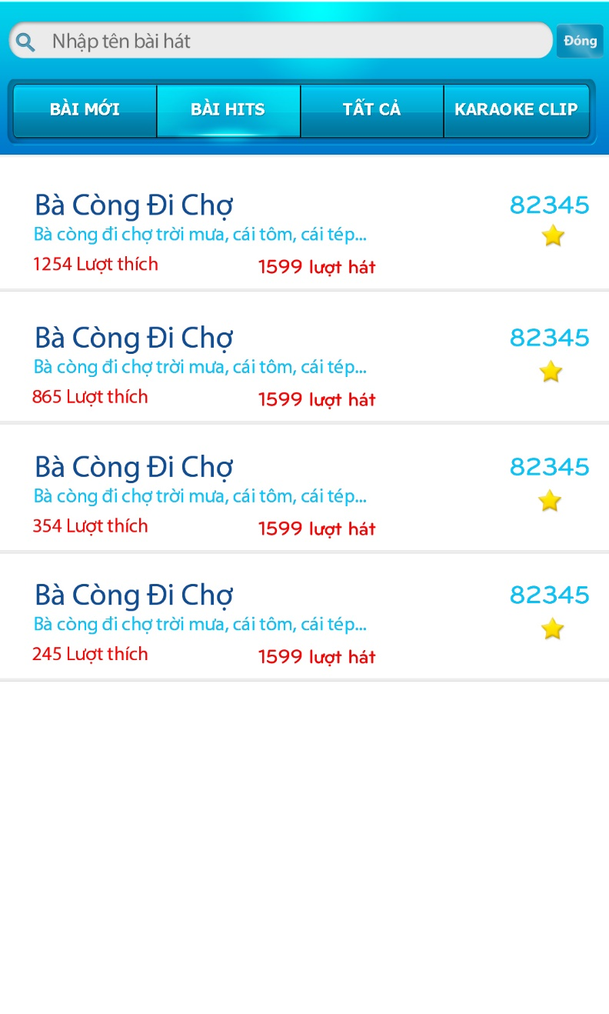
5
5,1
“Bài mới, Bài Hits, Tất cả” hiện thị giống nhau
Tất cả các bài hát nhất vào sẽ play luôn, không hiện popup hỏi nữa
Nhấn vào sao sẽ thêm vào yêu thích, nhấn thêm lần nữa sẽ bỏ yêu thích

Slide 9
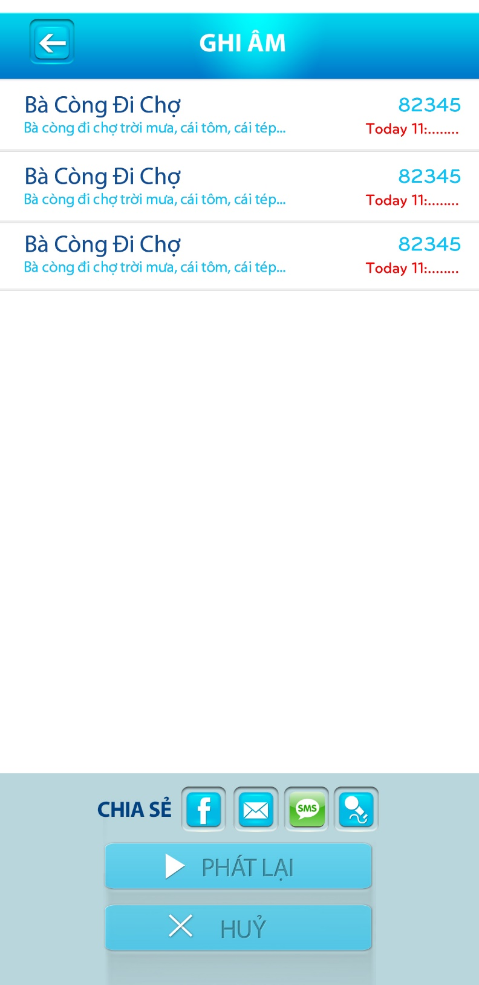
6
Chọn mục này bài hát sẽ được đẩy lên mục “Thu âm được binh chọn nhiêu nhất”

Slide 10
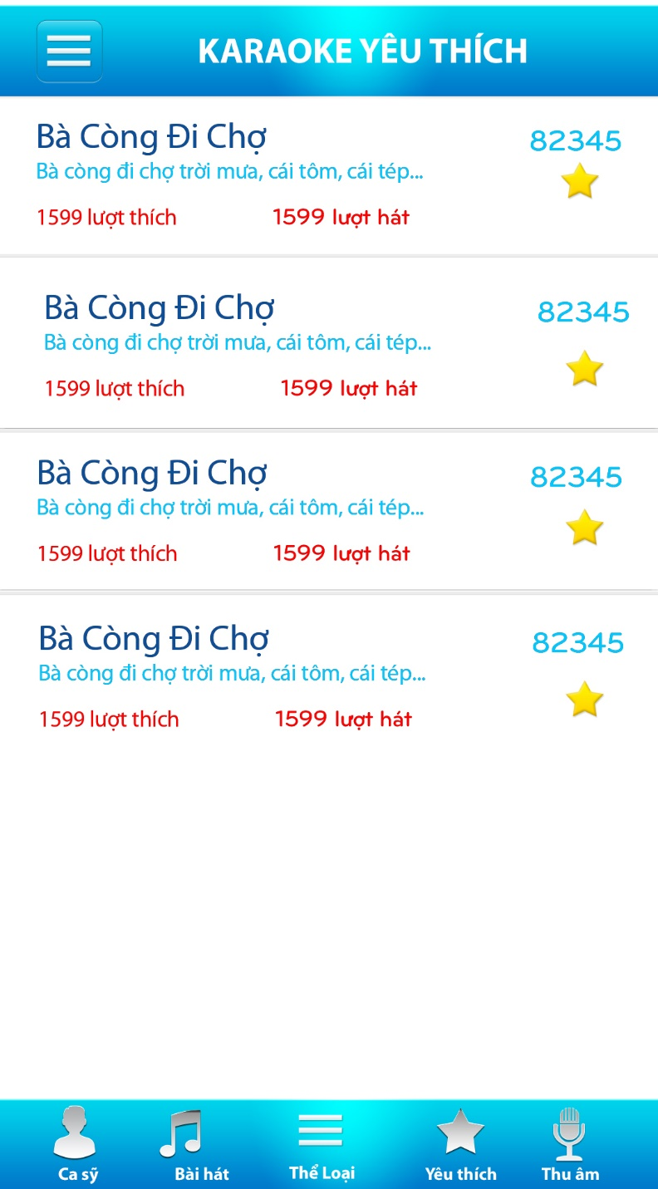
7
Nhấn vào sẽ bỏ yêu thích
Nhấn vào bài hát sẽ play luôn

Slide 11
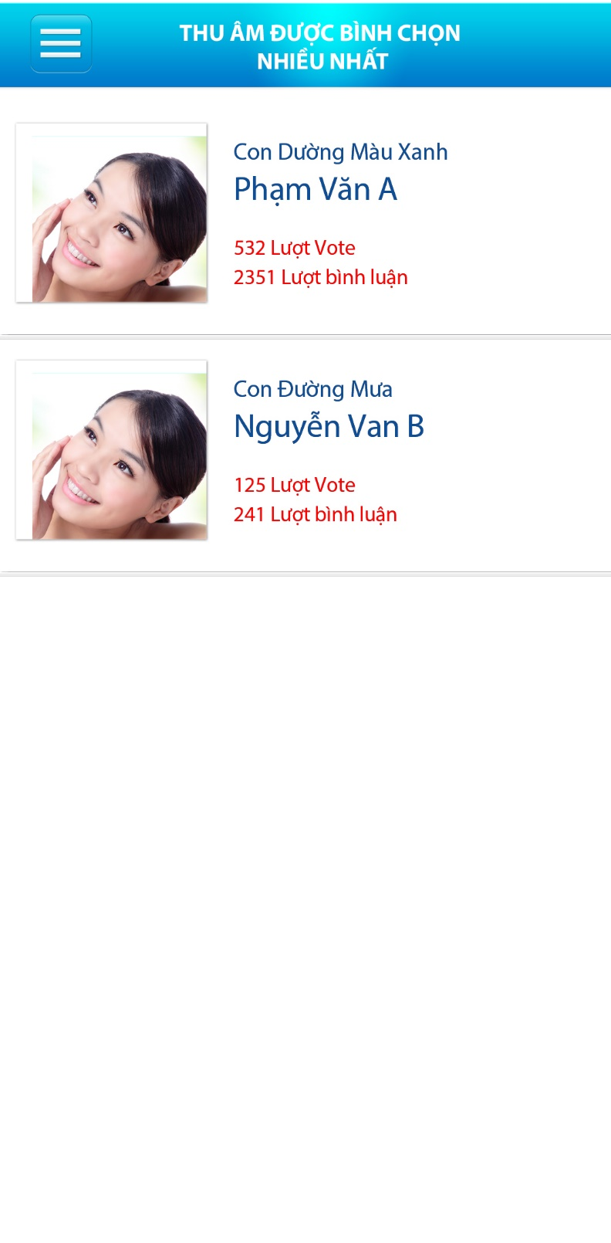
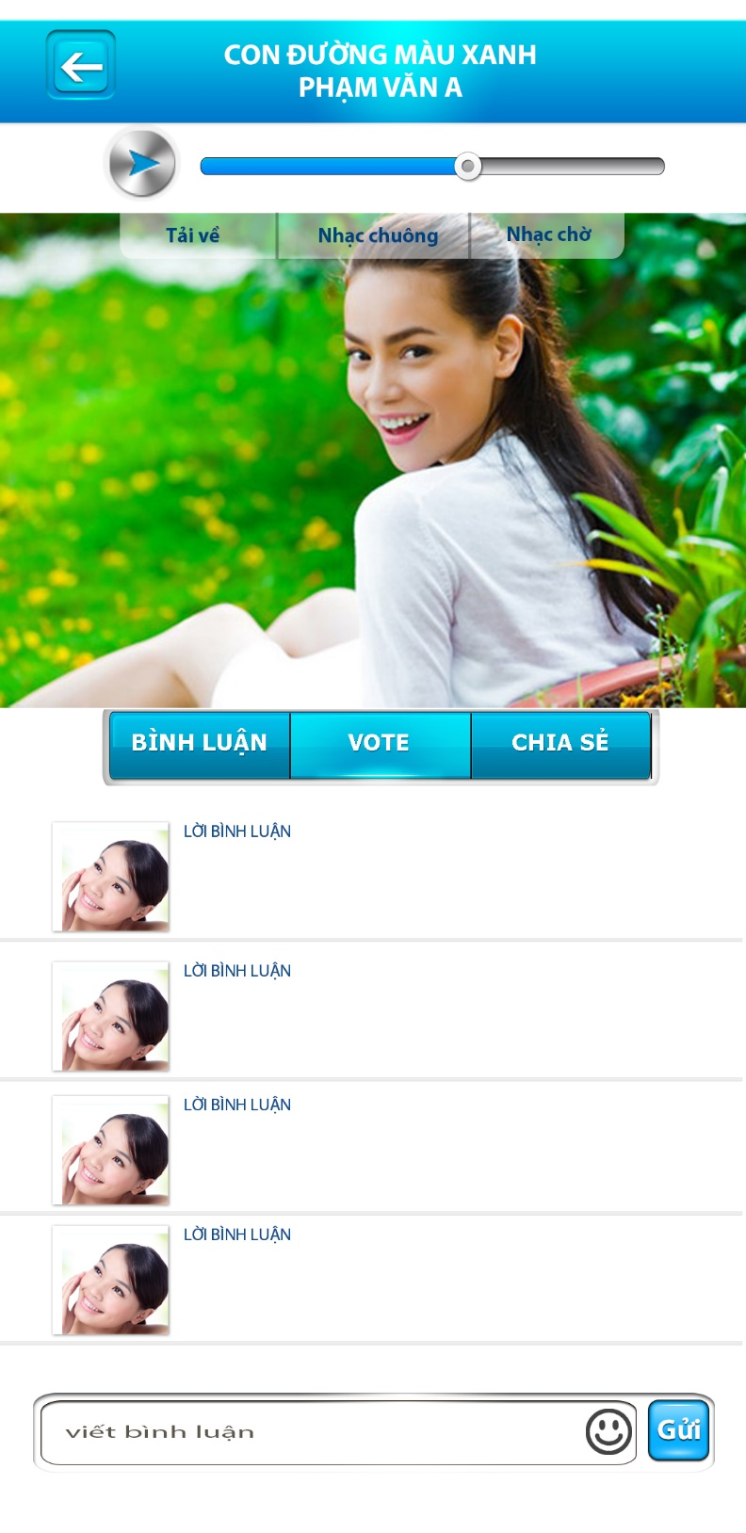
8
8,1
Hình được cập nhật từ tài khoản facebook của người dùng
Nếu đã đăng nhập facebook sẽ post lên tường, còn nếu chưa đăng nhập thì yêu cầu đăng nhập facebook

Slide 12
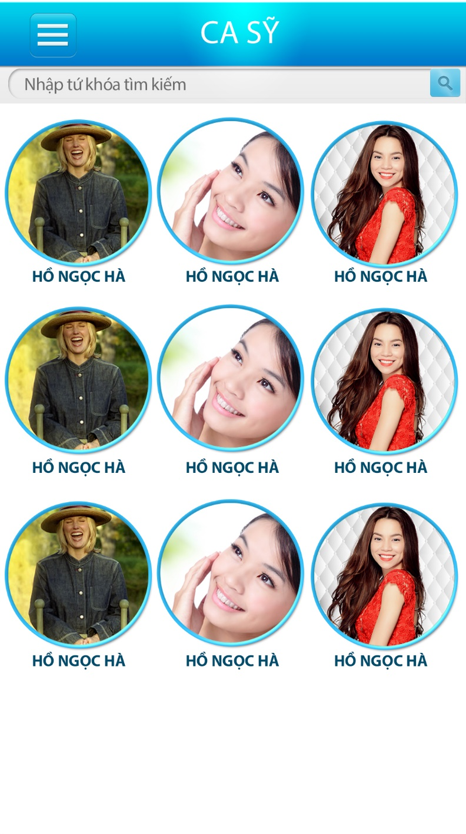
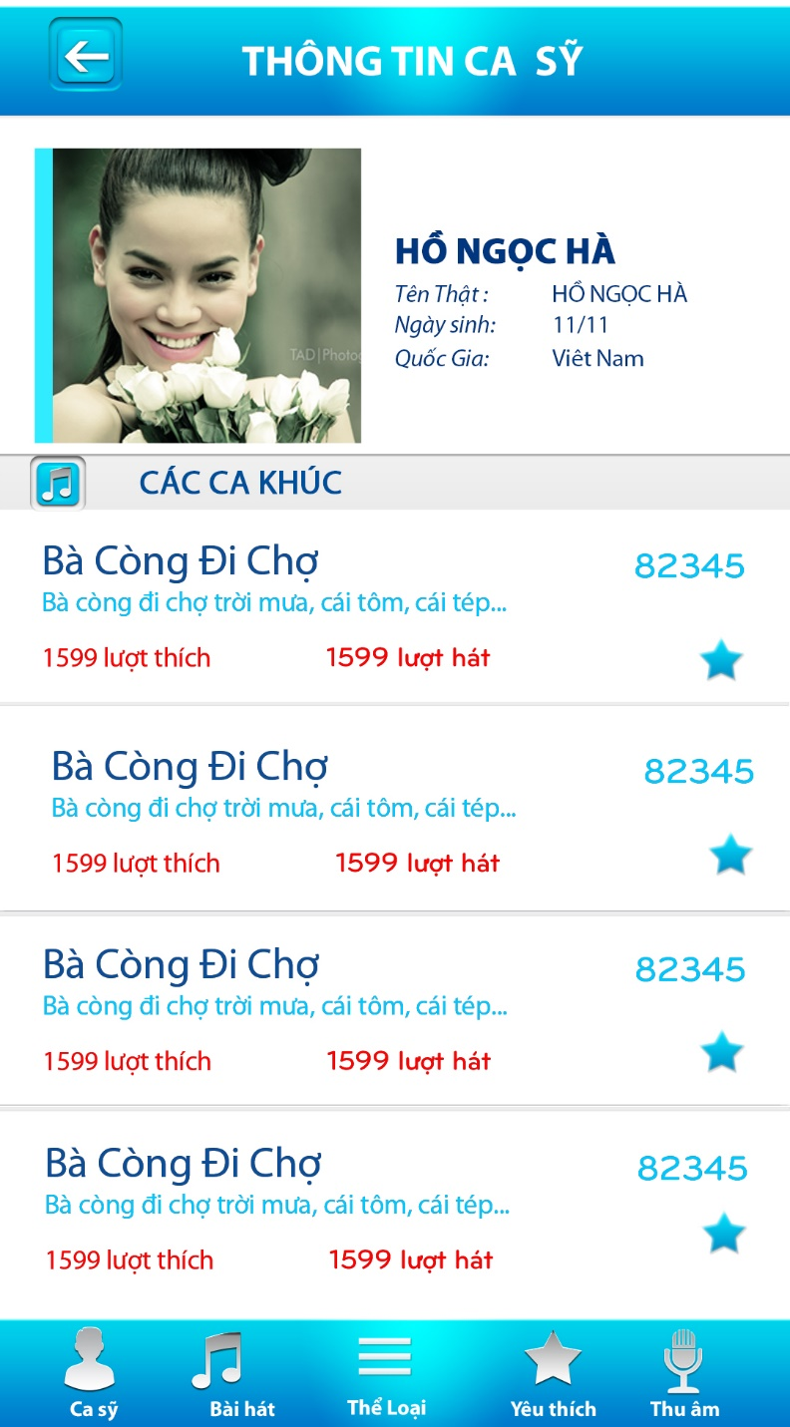
9
9,1

Slide 13
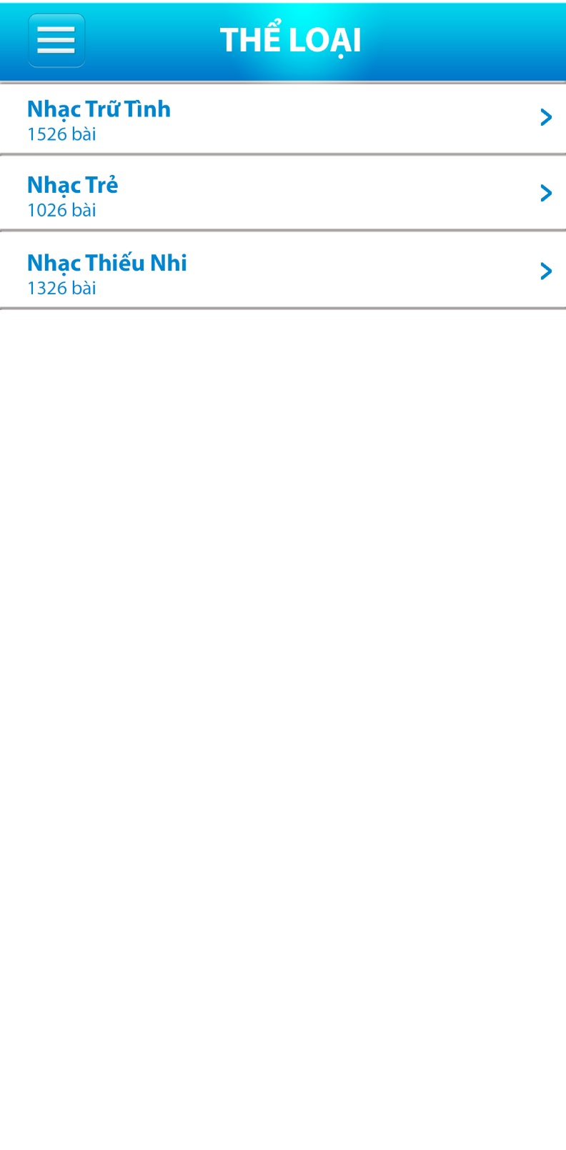
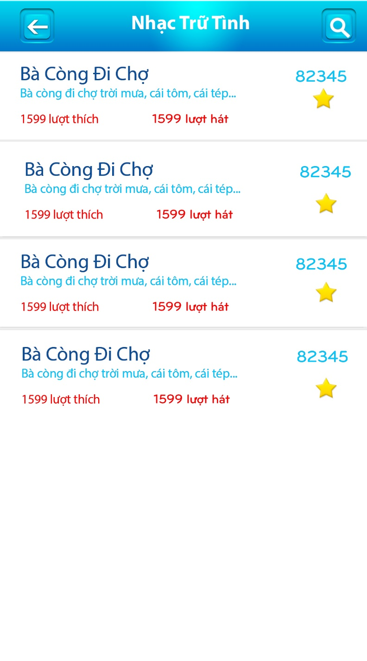
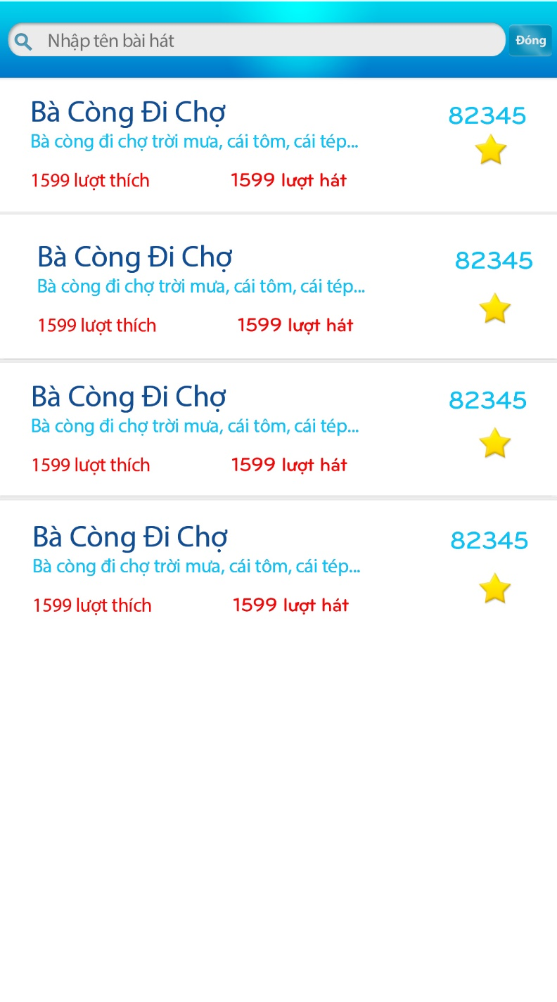
10,1
10,2
10

Slide 14
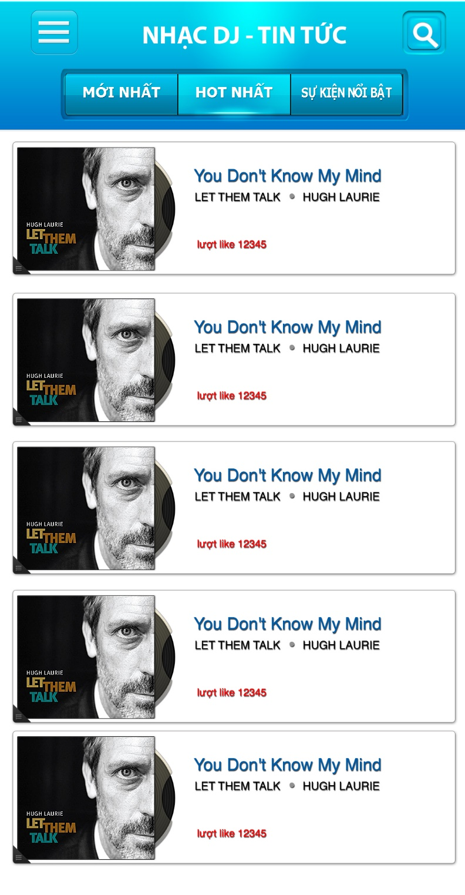
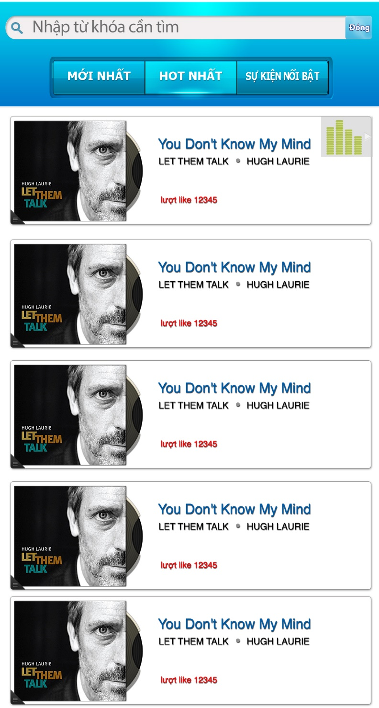
11
11,1
Mới nhất, Hot nhất hiện thị giống nhau
Hiện lên khi có bài đang nghe nhưng bấm nút trờ về. Nhấn vào đây để trở lại bài đang nghr

Slide 15
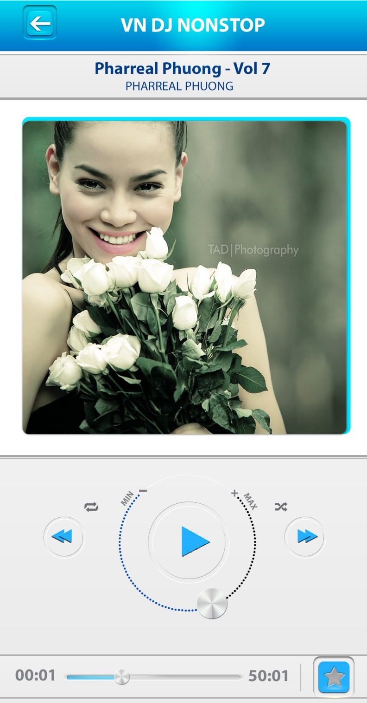
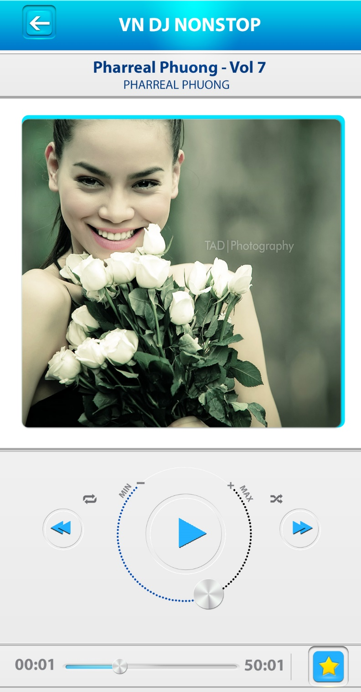
11,2
11,3
Đã like
Chưa like

Slide 16
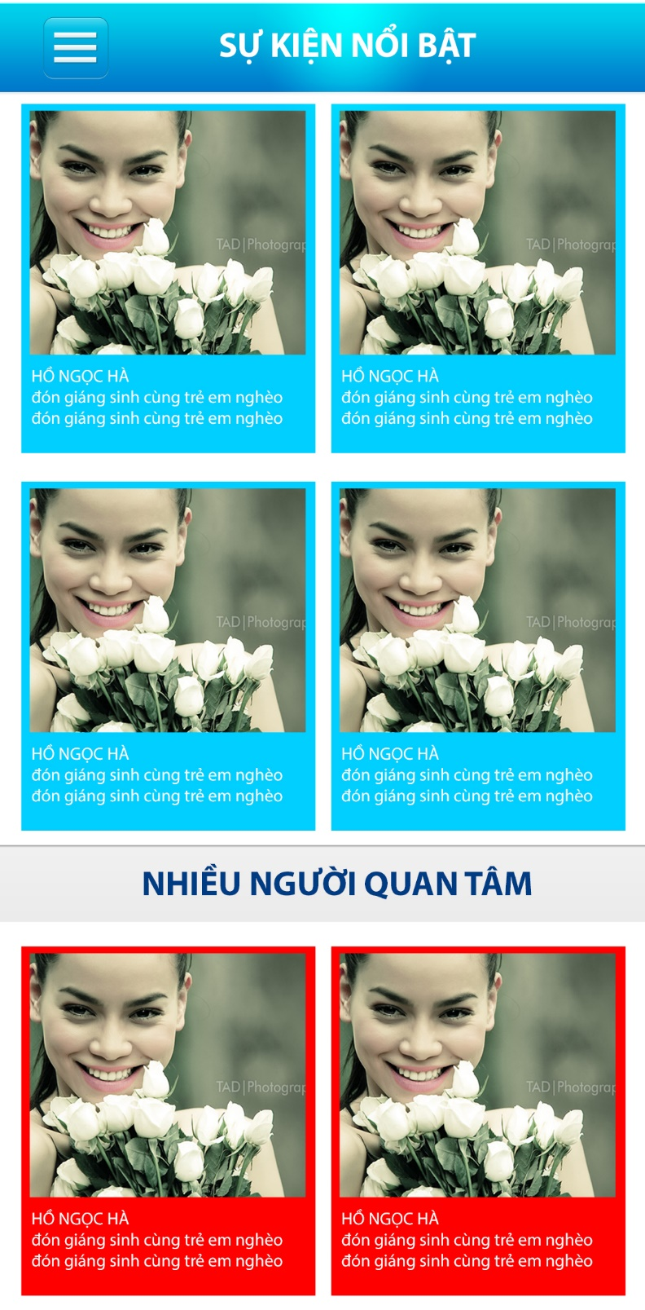

12
12,1
Tiêu đề
Tiêu đề
Cho phép chèn hình ảnh vào (Hoặc có thể import tất cả nội dung từ file word)

Slide 17
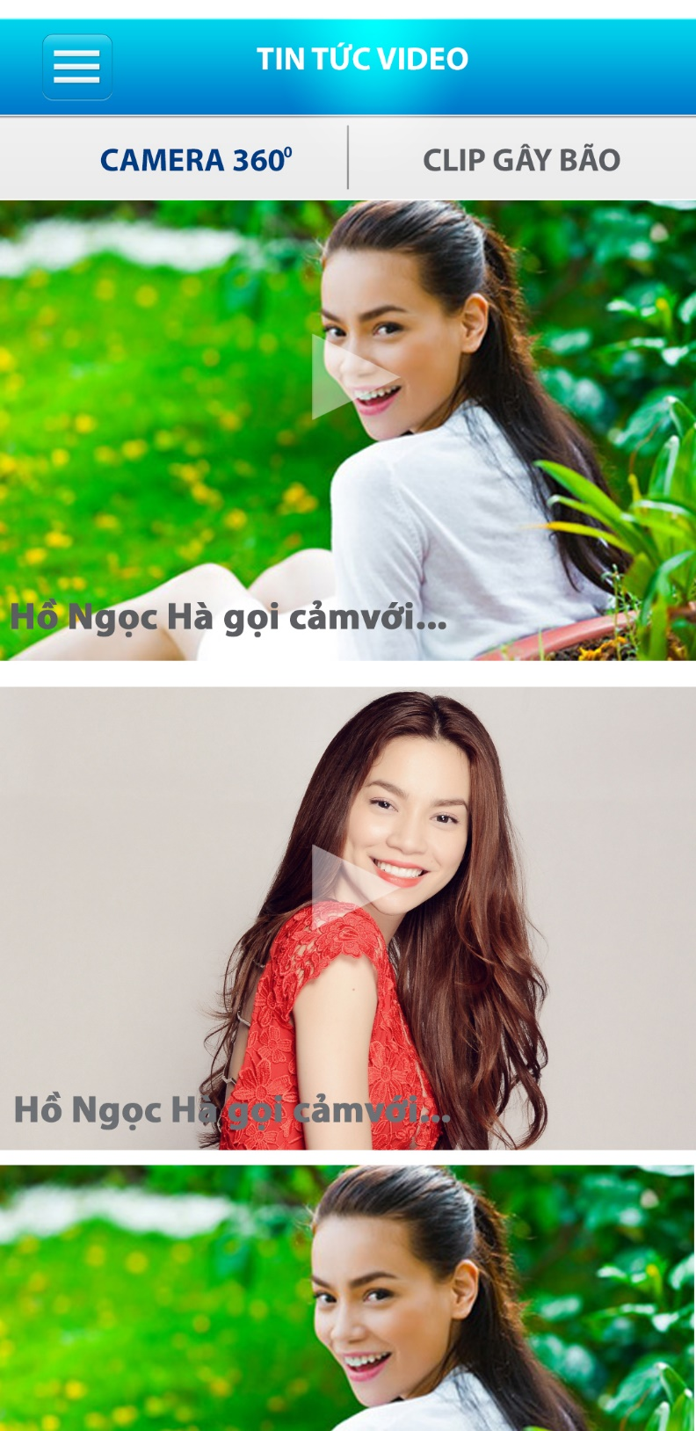
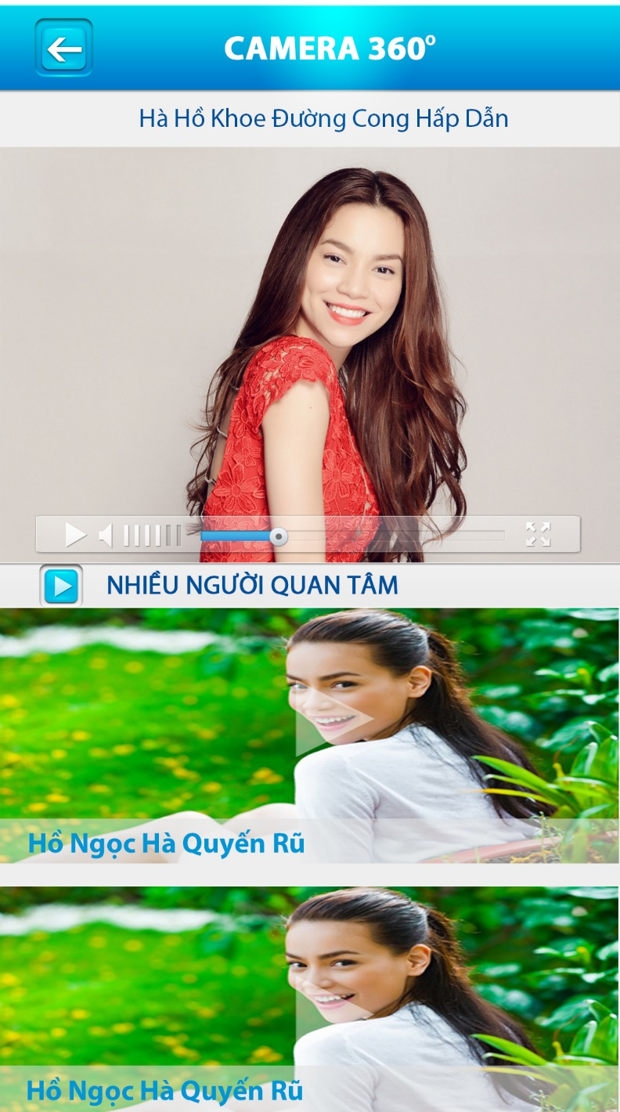
13
13,1
2 chuyên mục này hiện thị và xem giống nhau

Slide 18
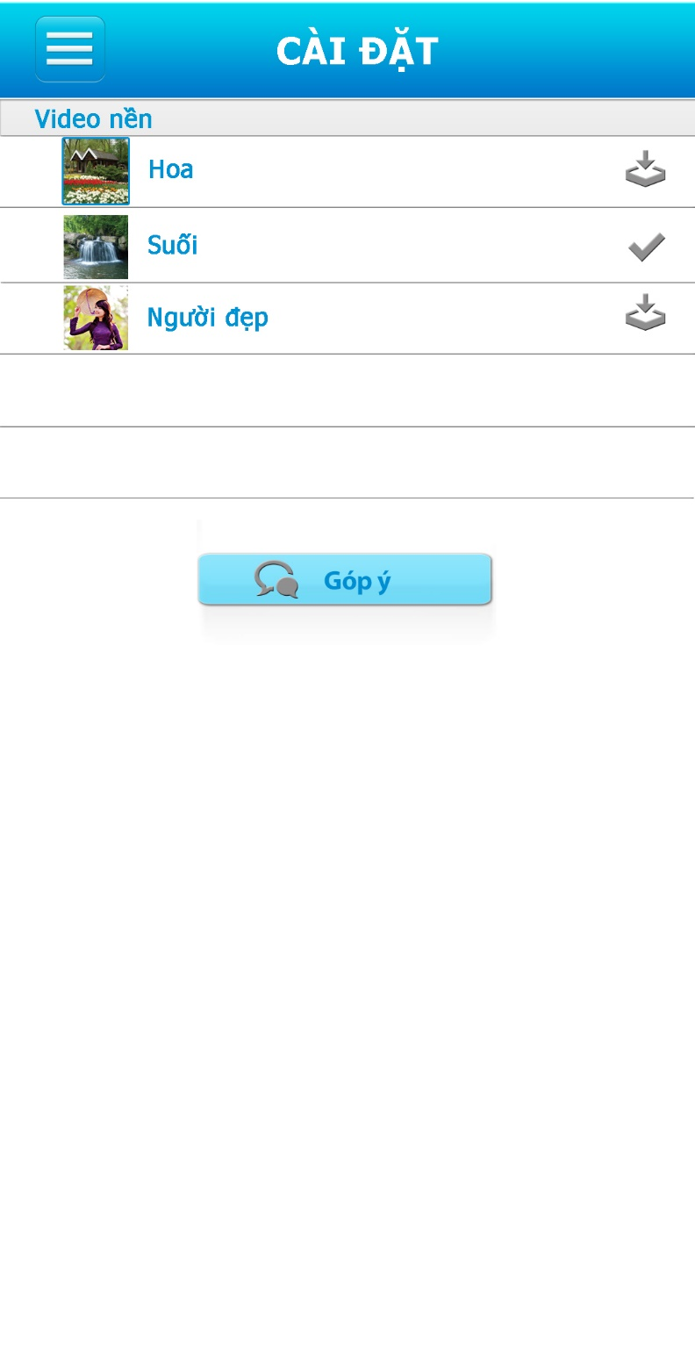
14

Slide 19
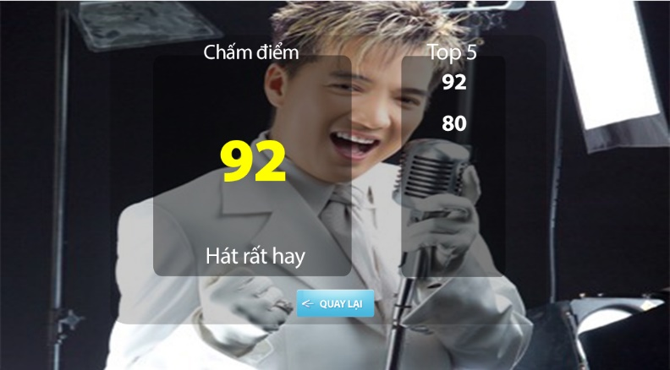
15

Slide 20
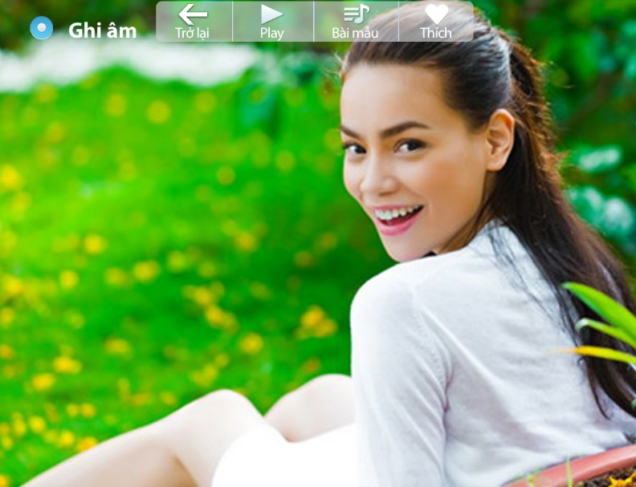

16
16,1

Slide 21
CÁC NỘI DUNG ƯU TIÊN LÀM TRƯỚC:
Giai đoạn 1
Layout Trang Home (slide 2)
Đăng ký, đăng nhập (silde 4)
Đăng ký gói cước (silde 5)
Play & record mp3 (slide 20)
Play & record mp4 (slide 6)
Thể loại (slide 13)
Quản lý ghi âm (slide 9)
Trang ca sỹ (slide 12)
Mp3: bao gồm file mp3+text, video nền, hình nền tùy chọn
Mp4: file mp4 đã gắn text và beat sẵn chỉ play và cho phép thu
Giai đoạn 2
Tìm kiếm bài hát 5 số (slide 6) được nhập lên CMS bằng file excel
Chức năng chấm điểm (slide 19)
Chức năng thêm vào danh sách yêu thích, quản lý danh sách yêu thích
Cài đặt (video nền, màu chữ khi hát…)(slide 18)
Chức năng đăng nhập facebook, chia sẻ bài hát thu âm lên facebook, lên mkara, cho bạn bè (slide 9)
Chức năng vote bài hát được người dùng đẩy lên, bình luận
Và hoàn thành những chức năng phụ khác cho karaoke

Slide 22
Giai đoạn 3
Hoàn thành chức năng DJ và tin tức (slide 15, 16)
Giai đoạn 4
Hoàn thành chức năng play video tin tức (slide 18)
Giai đoạn 5:
Fix các lỗi còn lại và hoàn thiện những chức năng bổ sung để thu hút người dùng

